Slide 1
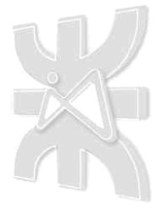
LABORATORIO DE MEDICIONES

Slide 2
LABORATORIO DE MEDICIONES
Métodos de cero o de equilibrio
PUENTE DE HILO
Es un método para medición de resistencias de forma rápida y con mayor exactitud que la obtenida con un óhmetro.
Es una variante del puente de Wheatstone

Slide 3
LABORATORIO DE MEDICIONES
Características
Valores de resistencia entre 0,1 Ω y 10.000 Ω
La exactitud posible con este método es del
orden de 1% en la zona central de la escala y
de 2% en las intermedias.
Requiere solamente una resistencia patrón para
cada gama de medición (1/10 de la R patrón)

Slide 4
LABORATORIO DE MEDICIONES
Puente de hilo de Kirchhoff
Se emplea comúnmente para medir resistencias entre 10 y 100 Ω.
El puente a cursor es una simplificación del puente de Wheatstone, en el que se obtiene el equilibrio por medio de un cursor que se mueve a lo largo de un alambre de manganina, constantán u otro material análogo.

Slide 5
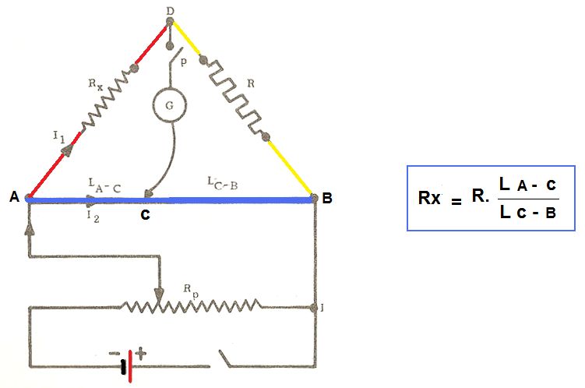
LABORATORIO DE MEDICIONES

Slide 6
LABORATORIO DE MEDICIONES
Condición de equilibrio
Desplazando el cursor sobre el hilo tensado, se llega a un estado en el cual el galvanómetro no acusa circulación de corriente, esto es cuando la diferencia de potencial entre C – D sea nula. Esto es consecuencia de que la caída de tensión entre A –D es igual a la caída entre A – C, lo mismo para D – B y C- B.

Slide 7
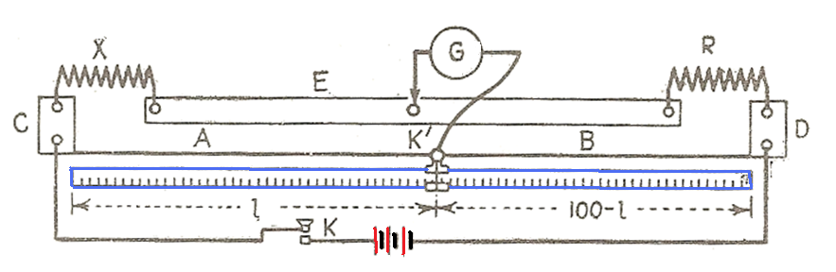
LABORATORIO DE MEDICIONES
Forma práctica del puente a cursor
El alambre de la resistencia A B mide 100 cm y está tensado entre los soportes de cobre C y D. Sobre el alambre se marca una escala métrica. El cursor se desplaza a lo largo de la escala.

Slide 8
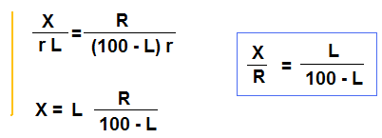
LABORATORIO DE MEDICIONES
El equilibrio se consigue moviendo el cursor K´ a lo largo del alambre, hasta que el galvanómetro deje de desviarse. Sea L la distancia desde el extremo izquierdo de la escala hasta K´; cuando el puente está equilibrado 100 – L será la distancia desde K´ al extremo derecho y r es la resistencia por unidad de longitud.
El alambre de cursor no es tan preciso como las resistencias de los otros tipos de puentes.

Slide 9
LABORATORIO DE MEDICIONES
En la forma en que es usado actualmente el puente a cursor no se basa en un hilo sino en un reóstato de tres terminales, de variación lineal (resistencia proporcional a la rotación del brazo móvil).
Al desplazarse el brazo móvil sobre Rt, se alteran las dos partes de la misma R1 y R2, pero manteniendo invariable su suma.

Slide 10
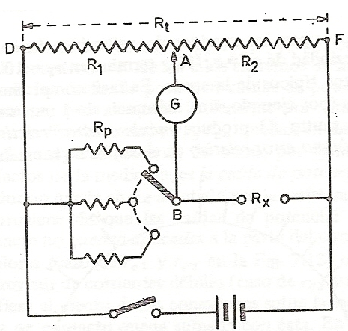

LABORATORIO DE MEDICIONES
Cuando se encuentra la posición de equilibrio (es decir cuando la corriente por el galvanómetro es nula), el valor resultante para Rx es:
Packmann, MEDICIONES ELÉCTRICAS, Buenos Aires: Arbó

Slide 11
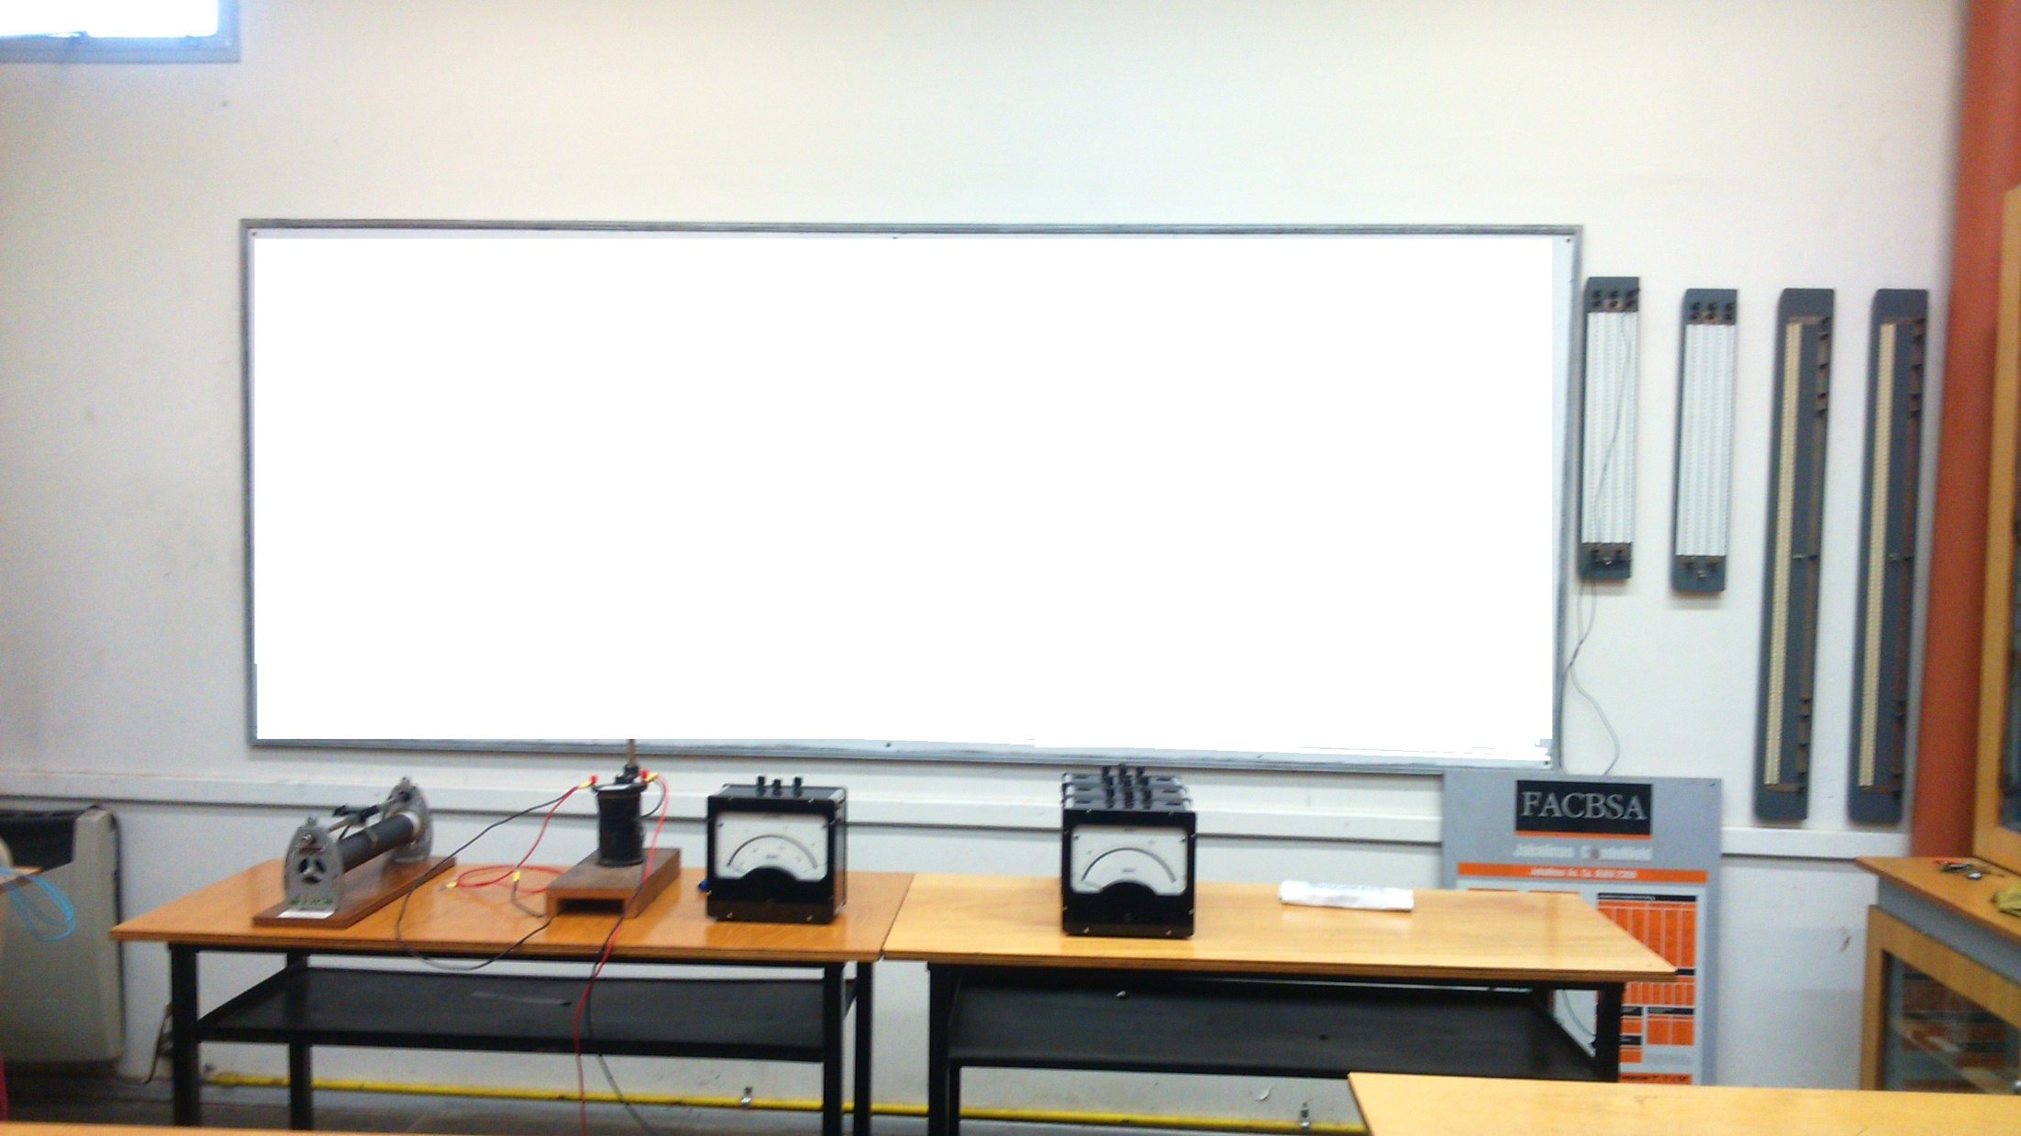
LABORATORIO DE MEDICIONES
PUENTE DE HILO
FOTO: LABORATORIO DE MEDICIONES – DEPTO.ELECTROTECNIA INSPT-UTN

Slide 12
UTN-INSPT
LABORATORIO DE MEDICIONES ©2020
LIC. RICARDO DEFRANCE
ricardo.defrance@inspt.utn.edu.ar

